Slide 1
Delårsrapport - præsentation
1. halvår 2024

Slide 2
Sparekassen - Den korte historie
2010
Generationsskifte
Udlån 8,6 mia. kr., heraf
3 mia. kr. i store svage ejendomseksponeringer, der alle er afviklet i dag. 19 filialer og 264 medarbejdere.
2016
Fusion af Sparekassen
Sjælland og Sparekassen
Fyn til én samlet enhed, Sparekassen Sjælland-Fyn A/S, herunder samme IT-platform (Bankdata).
2020
Vækst i formue-
området samt pris-
og omkostnings-optimering.
2023
Carlsbergbyen
Har investeret i et nyt kraftcenter i København
2018
Aktieudvidelse
på 450 mio. kr. (brutto). Refinansiering af dyr efterstående kapital på 492 mio. kr. Rentebesparelse på
35 mio. kr. (hybride lån).
2022
MOD NYE MÅL
lanceres med det formål at styrke sparekassen yderligere frem mod 2025, hvor sparekassen fylder 200 år.
2013
Køb af Sparekassen Faaborg (Fyn)
Nedskrivninger på 1,5 mia. kr.
2024
Aktietilbagekøb
er igangsat på op til 100 mio. kr.
2019
Pris- og omkostnings-optimeringer
2023
Aktietilbagekøb
er gennemført med køb for 80 mio. kr. ud af 100 mio. kr.
2011
Køb af Max Bank
(den grønne del)
1825
Sparekassen grundlægges
på det, der i dag kendes som Torbenfeldt Gods nær Holbæk.
2017
NYE VEJE 2021
lanceres med hovedbudskaberne styrkelse af kapital-strukturen samt betydelig forbedring af indtjeningen som mål.
2021
Finansielle mål i Nye Veje indfries i stort omfang.
Stor vækst på investeringsområdet.
2015
Børsnotering

Slide 3

Sparekassens 2025-strategi

Slide 4








Mod nye mål: De strategiske spor
Vores formål skal være
kendt og anerkendt
Vi skal være den foretrukne bank for mindre og mellemstore virksomheder
Vi skal styrke den interne og eksterne digitale dialog
Vi skal udvikle og uddanne os til at tiltrække og fastholde flere kunder
Vores formål er at gøre Sjælland og Fyn til et bedre sted at leve, arbejde
og drive virksomhed. Det samfundsansvar, vi tager på os,
skal være bæredygtigt, og vi skal synliggøre vores formål med en
stærk brandingstrategi
Vi skal styrke vores position som erhvervssparekasse via tætte kundeforhold og de rigtige servicetilbud, så vi bliver den foretrukne bank for både mindre og mellemstore virksomheder og tiltrækker flere nye erhvervskunder.
Vi skal udvide vores digitale værktøjskasse, så den understøtter digital kundedialog, skaber endnu bedre kundeopleveler og tiltrækker kunder i hele landet. Samtidigt skal vi styrke de interne digitale muligheder.
Vi skal styrke vores salgsorganisation, udvikle nye værditilbud til vores kunder, udvide vores servicetilbud via vores digitale sparekasse og styrke vores kompetencer, så de matcher kundernes behov.
Vi skal optimere vores systemer og processer
Vi skal bruge data
til at styrke forretningen
Vi skal understøtte vores kundevendte medarbejdere ved at gøre tingene enklere
Vi skal være en attraktiv virksomhed at være medarbejder og kunde i
Vi skal gøre det nemmere at betjene vores kunder og opretholde en høj kvalitet. Det skal vi gøre ved hjælp af ny teknologi, indsigter, ændrede snitflader og optimering af arbejdsgangene, så vi sikrer, at vi bruger vores tid bedst muligt.
Vi har adgang til enorme mængder data. Vi skal bringe disse data mere i spil, så vi kan forstå vores kunder og processer bedre, følge op og træffe de rigtige beslutninger, så vi styrker forretningen.
Vores centrale stab skal udvikle effektive metoder og processer, der understøtter vores kundevendte medarbejdere. Blandt andet ved at forbedre implementering og opfølgning på love og regler, så kunderådgiverne kan koncentrere sig mest muligt om at rådgive kunderne og skabe øget vækst.
Vores største aktiv er vores medarbejdere. Derfor skal vi styrke og udvikle vores virksomhedskultur, øge den faglige og personlige udvikling og sikre den vigtige balance mellem arbejds- og privatliv, så vi kan tiltrække og fastholde dygtige medarbejdere.

Slide 5
Eksekverede og igangsatte tiltag i første halvår 2024
Vi arbejder med en lang række forskellige tiltag, som alle har den fællesnævner at skulle gøre det endnu mere attraktivt at være kunde og
medarbejder i sparekassen. Nedenfor er et overblik over nogle af de tiltag og initiativer, som vi har arbejdet med i første halvår af 2024.
Vi har stiftet en ny fond – Lucerna Fonden – på 10,3 mio. kr., der skal støtte unge og deres trivsel. Fondens formål er at støtte unge i alderen 15-30 år og skal medvirke til at skabe øget trivsel via stærke fællesskaber.
Med støtte fra sparekassen åbner headspace nu også i Frederiksværk. Her kan børn og unge i hele Halsnæs Kommune få hjælp til de problemer, der tynger dem i hverdagen.
I samarbejde med LOF Holbæk-Lejre har vi etableret KodeAkademiet, der har til formål at give interesserede både praktiske og teoretiske kompetencer inden for programmering, app- og spiludvikling samt kunstig intelligens.
Vi har indgået partnerskaber med Team Midtsjælland Ringsted (TMS), hvor vi er blevet hovedpartner, og Brøndby IF, ligesom vi er blevet hovedsponsor i Vipperød Boldklub. Partnerskaberne og sponsoraterne indgår vi bl.a. for at støtte op om foreninger og klubber, der bidrager til at skabe sammenhold og udvikling i lokalområderne.
Via Sparekassen Sjælland Fonden har vi givet en økonomisk håndsrækning til mere end 40 foreninger, projekter og initiativer i vores markedsområde. Det er bl.a. det lokale kultur- og foreningsliv, der får glæde af donationerne.
Vi måler kontinuerligt kendskabet til sparekassen blandt personer bosat på Sjælland og Fyn. På den baggrund kan vi bl.a. vurdere, om der er specifikke geografiske områder, hvor vi med fordel kan sætte ekstra ind for at øge kendskabet til sparekassen.
Vi har arbejdet videre med dataintegrationen til vores Marketing Automation Platform, der skal forbedre vores muligheder for at lave målrettet e-mailmarketing til både nuværende og potentielle kunder.
For at styrke den interne kommunikation har vi lanceret et digitalt nyhedsbrev ”StrategiNyt”, hvor medarbejdere løbende får indblik i strategiarbejdet.
FORMÅL
MARKETING
DIGITALISERING
Vi har implementeret en ny proces for afholdelse af møder med nuværende og nye privatkunder. Det indebærer bl.a. et nyt system, hvor rådgiverne får hjælp til at forberede, afholde og følge op på kundemøder, ligesom vi har opdateret mødepræsentationer m.m. Formålet er at gøre det nemmere og hurtigere for rådgiverne at sikre, at kunderne får en forbedret og mere ensartet oplevelse, når de holder møde med os.
For at styrke vores rådgiveres kompetencer og mod til at rådgive om vores investeringsprodukter, herunder sparekassens egne værdipapirfonde, har vi igangsat en række initiativer på området. Vores investeringsspecialister har bl.a. kørt uddannelsesforløb, ligesom vi løbende producerer interne videoer, der giver et nærmere indblik i fondenes strategi, afkast m.m.
SALGS-
UDVIKLING
Vi har optimeret og forbedret en række processer, som gør det nemmere for vores rådgivere at behandle bl.a. boligsager samt oprette nye erhvervskunder.
Vi er gået i gang med at undersøge mulighederne for at skabe en ny serviceenhed målrettet vores erhvervskunder og at flytte opgaver fra filialerne til en central enhed – Digital Sparekasse. Formålet er at optimere opgaveløsningen og dermed frigøre mere tid hos den enkelte kunderådgiver/erhvervspartner samt at forbedre kundeoplevelsen.
Vi arbejder videre med vores driftsstyringskoncept. Filialerne holder regelmæssigt tavlemøder, hvor de udvalgte indsatsområder gennemgås. Vi er nået i mål på et af indsatsområderne, som vi dog fortsat følger op på, og har sat gang i et nyt indsatsområde vedrørende opdatering og vedligeholdelse af ”Kend din kunde”. Næste skridt er at implementere driftsstyringskonceptet i stabene, og vi er gået i gang med at analysere flowet i forskellige arbejdsprocesser for at kunne reducere tidsspilde og tilbageløb i relation til snitflader mellem afdelingerne.
OPTIMERING OG
DRIFTSSTYRING
Vi har lanceret første step af et nyt erhvervskoncept, der bl.a. indebærer segmentering af vores nuværende kunder, en produktpakke til de mindst komplekse erhvervskunder samt nye digitale services, vi kan tilbyde kunderne. Med et erhvervskoncept skaber vi bedre muligheder for at vækste vores nuværende erhvervskunders forretningsomfang og gøre sparekassen til den foretrukne bank for mindre og mellemstore virksomheder.
ERHVERVS-SPAREKASSE

Slide 6
Eksekverede og igangsatte tiltag i første halvår 2024
Vi arbejder med en lang række forskellige tiltag, som alle har den fællesnævner at skulle gøre det endnu mere attraktivt at være kunde og
medarbejder i sparekassen. Nedenfor er et overblik over nogle af de tiltag og initiativer, som vi har arbejdet med i første halvår af 2024.
Vi har arbejdet videre med Power BI, som er et værktøj, der på sigt skal give flere stabsfunktioner mulighed for selv at trække data, og som bl.a. skal bruges til at understøtte forretningsbeslutninger.
IT-afdelingen er blevet styrket med ansættelsen af en række nye medarbejdere med kompetencer inden for data og data governance.
Vi arbejder fortsat med at opbygge sparekassens fremtidige Data Warehouse.
DATA OG
BESLUTNINGS-STØTTE
Vi arbejder bl.a. med at forenkle og optimere vores forretningsdokumenter, så medarbejderne skal navigere i færre dokumenter og lettere kan finde det, de har brug for.
STABSSTØTTE OG
GOVERNANCE
Baseret på et ønske om bl.a. at øge fleksibiliteten for vores medarbejdere har vi afskaffet den lange torsdag, hvor arbejdsdagen som udgangspunkt sluttede kl. 18.15. Vi har også vedtaget en ny flekstidsaftale, der giver den enkelte medarbejder større frihed i planlægningen af sin arbejdstid.
I forlængelse af sparekasseuddannelsens første modul har vi igangsat en række initiativer, der skal sikre, at vi fortsat har fokus på at arbejde med vores kultur og adfærd – bl.a. via mikrohandlinger. Vi har f.eks. lanceret en intern podcast, der skal understøtte læringen fra uddannelsen. Vi er derudover i gang med at planlægge andet modul af uddannelsen.
Lederne har – som en del af lederudviklingsprogrammet – deltaget i flere aktiviteter med det formål fortsat at styrke lederkompetencerne og understøtte medarbejdernes udvikling i relation til sparekasseuddannelsen.
MENNESKER
OG
KULTUR

Slide 7
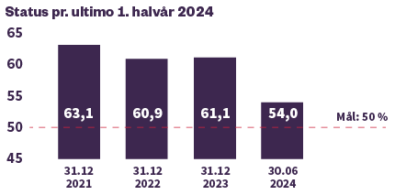
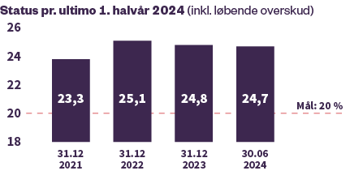
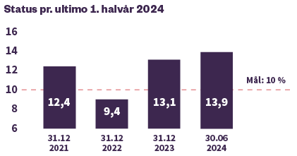
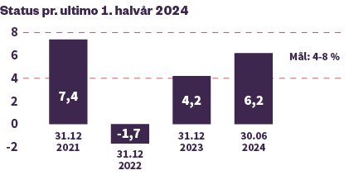
Mod nye mål: De økonomiske målsætninger
De otte spor i "Mod nye mål" skal sammen styrke sparekassens konkurrencekraft og sikre en øget effektivitet. Det skal bl.a. styrke vores indtjeningskraft og sænke den samlede omkostningsprocent. Vi har sat fem ambitiøse økonomiske mål frem mod udgangen af 2025, som vi skal nå:
Øget effektivitet
Vores omkostningsprocent skal nedbringes og senest fra regnskabsåret 2026 være under 50 %. I 2021 var omkostningsprocenten 63,1 %. Vi skal eliminere 90.000 arbejdstimer via optimeringer m.v.
Solidt fundament
Vores kapitalprocent skal minimum være
20 %.
Solid rentabilitet
Vores egenkapitalforrentning skal til og med afslutningen af regnskabsåret 2025 i gennemsnit ligge over 10 % p.a. efter skat.
Solid og kontrolleret vækst
Vi skal øge vores samlede forretningsomfang med 4-8 % årligt.
Attraktivt udbytte
Vores aktionærers kontante udbytte skal udgøre mindst 25 % af årets resultat efter skat og betaling af renter til hybrid kernekapital. Herudover er målet at øge den samlede udlodning via aktietilbagekøb.

Slide 8
De økonomiske resultater
1. halvår 2024

Slide 9
De væsentligste resultater fra første halvår 2024
RESULTAT FØR SKAT
Udgør 415,2 mio. kr.
Resultat før skat forrenter primo egenkapitalen svarende til 18,8 % p.a. Resultat efter skat udgør 311,2 mio. kr., svarende til en forrentning af primo egenkapitalen på
14,1 % p.a.
BASISINDTJENINGEN
Stiger 40 %
De seneste års tilfredsstillende udvikling i basisindtjeningen
fortsætter i første halvår 2024.
NETTORENTEINDTÆGTERNE
Stiger 21 %
Nettorenteindtægterne stiger med 82,1 mio. kr. til 479,2 mio. kr.
OMKOSTNINGSPROCENTEN
Falder til 54,0 %
Omkostningsprocenten skal jf. strategien ”Mod nye mål” kontinuerligt nedbringes til under 50 % senest fra regnskabsåret 2026.
GEBYR- OG PROVISIONSINDTÆGTERNE
Stiger 4 %
Der opleves et generelt stigende aktivitetsniveau, og gebyr- og provisionsindtægterne stiger med 12,6 mio. kr. til 322,0 mio. kr.
NEDSKRIVNINGER PÅ UDLÅN M.V.
Udgør 9,3 mio. kr.
Sparekassens kunder er fortsat kendetegnet ved en generelt god kreditbonitet. I andet kvartal udgør posten isoleret set en lille tilbageførsel. Reservationer i form af ledelsesmæssige skøn udgør ultimo første halvår 2024 samlet set 169,7 mio. kr. mod 176,1 mio. kr. ultimo første kvartal 2024.
DET SAMLEDE FORRETNINGSOMFANG
Stiger 6 %
Det samlede forretningsomfang er de seneste 12 måneder steget med 6,3 mia. kr.
KAPITALPROCENTEN
Udgør 24,7 %
I kapitalprocenten er indregnet løbende overskud. Sparekassens kapitalforhold er fortsat meget tilfredsstillende.
OPJUSTERING AF FORVENTNINGERNE
Til niveauet 700-800 mio. kr. før skat
Som følge af generel god forretningsaktivitet samt en fortsat stærk kreditbonitet hos sparekassens kunder blev forventningerne opjusteret jf. selskabsmeddelelse nr. 30/2024 af 17. juni 2024.
UDVIKLING I UDVALGTE POSTER
Fra 1. til 2. kvt. 2024
Nettorente- og gebyrindtægterne stiger 28,0 mio. kr., svarende til 7 %.
Udgifter til personale og administration stiger 3,0 mio. kr., svarende til 1 %.
Basisindtjeningen stiger 22,7 mio. kr., svarende til 12 %.
Resultat før skat udgør 188,8 mio. kr. i andet kvartal.

Slide 10
Hovedtal
Sparekassen Sjælland-Fyn A/S (koncernen)
Beløb i 1.000 kr. | 30.06.2024 | 30.06.2023 | Indeks¹ | Ultimo 2023
Resultatposter
Renteindtægter opgjort efter den effektive rentemetode | 513.362 | 374.482 | 137 | 849.632
Andre renteindtægter | 111.114 | 105.532 | 105 | 211.087
Renteudgifter | 145.285 | 82.948 | 175 | 198.317
Nettorenteindtægter | 479.191 | 397.066 | 121 | 862.402
Udbytte af aktier | 60.407 | 19.737 | 306 | 19.739
Gebyrer og provisionsindtægter | 321.978 | 309.330 | 104 | 602.249
Afgivne gebyrer og provisionsudgifter | 9.109 | 7.947 | 115 | 16.294
Nettorente- og gebyrindtægter | 852.467 | 718.186 | 119 | 1.468.096
Kursreguleringer | 16.260 | 36.383 | 45 | 97.940
Andre driftsindtægter | 9.140 | 9.828 | 93 | 18.223
Udgifter til personale og administration | 429.215 | 404.976 | 106 | 829.059
Af- og nedskrivninger på immaterielle og materielle aktiver | 21.158 | 25.816 | 82 | 47.414
Andre driftsudgifter | 15.019 | 14.620 | 103 | 31.607
Nedskrivninger på udlån m.v. | 9.302 | 6.012 | 155 | 15.644
Kapitalandele i associerede og tilknyttede virksomheder | 12.000 | 27.776 | 43 | 40.099
Periodens resultat før skat | 415.173 | 340.749 | 122 | 700.634
Skat | 103.956 | 75.539 | 138 | 142.214
Periodens resultat efter skat | 311.217 | 265.210 | 117 | 558.420
Aktionærernes resultat | 289.277 | 244.747 | 118 | 515.295
¹ Indeks: 30.06.2024 i forhold til 30.06.2023.

Slide 11
Hovedtal
Sparekassen Sjælland-Fyn A/S (koncernen)
Beløb i mio. kr. | 30.06.2024 | 30.06.2023 | Indeks¹ | Ultimo 2023
Balanceposter
Udlån | 12.707 | 12.153 | 105 | 12.645
Indlån | 21.473 | 21.139 | 102 | 21.399
Indlån i puljeordninger | 2.220 | 2.020 | 110 | 2.075
Indlån i alt | 23.693 | 23.159 | 102 | 23.474
Efterstillede kapitalindskud | 555 | 442 | 126 | 555
Egenkapital | 4.556 | 4.223 | 108 | 4.428
Balance | 31.085 | 30.949 | 100 | 31.700
Kapitalgrundlag | 4.019 | 3.797 | 106 | 4.244
Garantier | 4.244 | 5.153 | 82 | 4.999
Samlet kreditformidling (udlån, Totalkredit og DLR kredit) | 62.731 | 60.626 | 103 | 61.526
Kundedepoter | 17.733 | 14.723 | 120 | 15.868
Sparekassen Sjælland-Fyn A/S (koncernen)
Beløb i mio. kr. | 30.06.2024 | 30.06.2023 | Indeks¹ | Ultimo 2023
Udvikling i sparekassens forretningsområder
Udlån | 12.707 | 12.153 | 105 | 12.645
Totalkredit | 35.071 | 35.010 | 100 | 35.052
DLR | 14.953 | 13.463 | 111 | 13.829
Garantier (ekskl. tabsgarantier for realkreditlån) | 3.539 | 2.932 | 121 | 2.891
Indlån | 21.473 | 21.139 | 102 | 21.399
Indlån i puljeordninger | 2.220 | 2.020 | 110 | 2.075
Kundedepoter | 17.733 | 14.723 | 120 | 15.868
Total | 107.696 | 101.440 | 106 | 103.759
Antal medarbejdere (fuldtid, ultimo) | 535 | 548 | 98 | 537
Forretningsomfang pr. medarbejder | 201 | 185 | 109 | 193
¹ Indeks: 30.06.2024 i forhold til 30.06.2023.

Slide 12
Nøgletal
Sparekassen Sjælland-Fyn A/S (koncernen)
 | 30.06.2024 | 30.06.2023 | Indeks¹ | Helår 2023
Nøgletal
Kapitalprocent ² | 23,0 | 22,6 | 102 | 24,8
Kernekapitalprocent ² | 19,9 | 20,1 | 99 | 21,7
Egentlig kernekapitalprocent ² | 17,6 | 17,5 | 101 | 19,3
Kapitaloverdækning, %-point ² | 13,2 | 11,2 | 119 | 14,4
Egenkapitalforrentning før skat (for perioden) | 9,2 | 8,2 | 112 | 16,4
Egenkapitalforrentning efter skat (for perioden) | 6,9 | 6,4 | 108 | 13,1
Indtjening pr. omkostningskrone | 1,87 | 1,75 | 107 | 1,76
Omkostningsprocent jf. Mod nye mål | 54,0 | 61,2 | 88 | 61,1
Renterisiko ift. kernekapital efter fradrag | 3,2 | 4,8 | 67 | 3,3
Valutaposition ift. kernekapital efter fradrag | 1,0 | 1,0 | 100 | 4,8
Valutarisiko ift. kernekapital efter fradrag | 0,0 | 0,0 | - | 0,0
Udlån ift. egenkapital | 2,8 | 2,9 | 97 | 2,9
Udlån plus nedskrivning herpå ift. indlån | 55,9 | 54,8 | 102 | 56,2
Periodens udlånsvækst | 0,5 | 4,0 | 13 | 8,2
Periodens nedskrivningsprocent | 0,0 | 0,0 | - | 0,1
Akkumuleret nedskrivningsprocent | 3,5 | 3,4 | 103 | 3,4
Rentenulstillede udlån ift. samlet udlån | 0,4 | 0,2 | 200 | 0,2
Likviditetspejlemærke | 578 | 566 | 102 | 608
Likviditet, LCR | 571 | 385 | 148 | 512
Sum af store engagementer | 76,4 | 81,7 | 94 | 67,4
Afkastningsgrad | 1,0 | 0,9 | 111 | 1,8
Sparekassen Sjælland-Fyn A/S (koncernen)
 | 30.06.2024 | 30.06.2023 | Indeks¹ | Helår 2023
Nøgletal
Periodens resultat pr. aktie (kr.) ³ | 17,1 | 14,2 | 120 | 29,4
Udbytte pr. aktie (kr.) | 0,0 | 0,0 | - | 8,0
Indre værdi pr. aktie (kr.) | 245,9 | 218,3 | 113 | 235,8
Børskurs/periodens resultat pr. aktie (price/earning) ³ | 13,2 | 13,2 | 100 | 6,8
Børskurs/indre værdi pr. aktie (price/equity) ⁴ | 0,9 | 0,9 | 100 | 0,8
Børskurs ultimo perioden | 225,0 | 187,4 | 120 | 199,8
Antal medarbejdere (fuldtid, gennemsnit) ⁵ | 545 | 551 | 99 | 555
Antal medarbejdere (fuldtid, ultimo) ^{5/6} | 535 | 548 | 98 | 537
1. Indeks: 30.06.2024 i forhold til 30.06.2023.
2. 30.06.2024 og 30.06.2023 er beregnet eksklusiv periodens resultat. Såfremt periodens resultat efter skat, reduceret med den anførte målsætning for udlodning, var indregnet i kapitalgrundlaget, ville kapitalprocent, kernekapitalprocent, egentlig kernekapitalprocent samt kapitaloverdækning være 1,7 %-point højere (30.06.2023: kapitalprocent, kernekapitalprocent, egentlig kernekapitalprocent samt kapitaloverdækning
^{1,5 %-point højere).}
3. Beregnet på grundlag af gennemsnitligt antal aktier over perioden.
4. Beregnet med udgangspunkt i antal aktier i omløb ultimo perioden.
5. Fastansatte beskæftiget med pengeinstitutvirksomhed.
6. Opgjort eksklusiv fritstillede medarbejdere

Slide 13
Udvikling i basisindtjening
Mio. kr.

Slide 14
Basisindtjening
Sparekassen Sjælland-Fyn A/S (koncernen)
Beløb i mio. kr. | 1. halvår 2024 | 1. halvår 2023 | 1. halvår 2022 | 1. halvår 2021 | 1. halvår 2020
Basisindtjening
Nettorenteindtægter | 479,2 | 397,1 | 314,8 | 295,6 | 270,6
Udbytter | 60,4 | 19,7 | 26,5 | 18,2 | 29,0
Gebyrer og provisionsindtægter | 322,0 | 309,3 | 335,6 | 322,2 | 300,3
Afgivne gebyrer og provisionsindtægter | 9,1 | 7,9 | 7,7 | 8,5 | 7,6
Andre driftsindtægter | 9,1 | 9,8 | 7,6 | 7,4 | 9,3
Andre driftsudgifter | 15,0 | 14,6 | 8,3 | 9,2 | 10,5
Basisindtægter | 846,6 | 713,4 | 668,5 | 625,7 | 591,1
Udgifter til personale og administration | 429,2 | 405,0 | 391,0 | 358,0 | 356,3
Af- og nedskrivninger på immaterielle og materielle aktiver | 21,2 | 25,8 | 15,0 | 17,4 | 24,6
Basisindtjening | 396,2 | 282,6 | 262,5 | 250,3 | 210,2

Slide 15
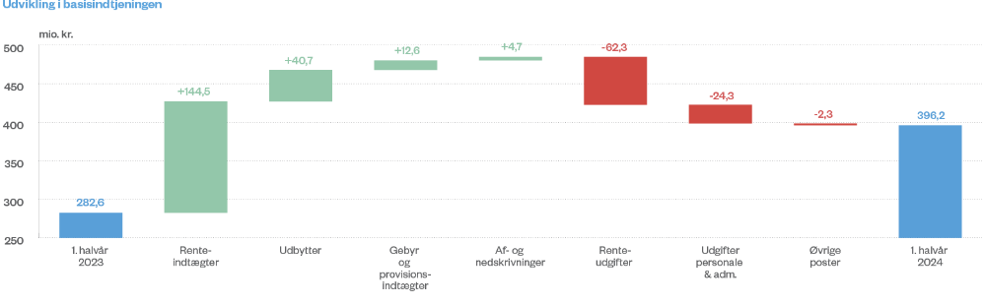
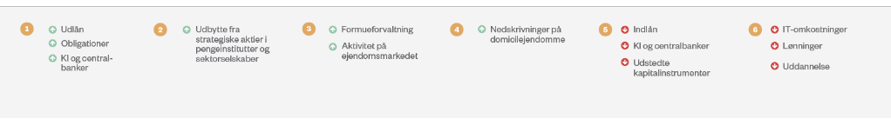
Udvikling i basisindtjening

Slide 16
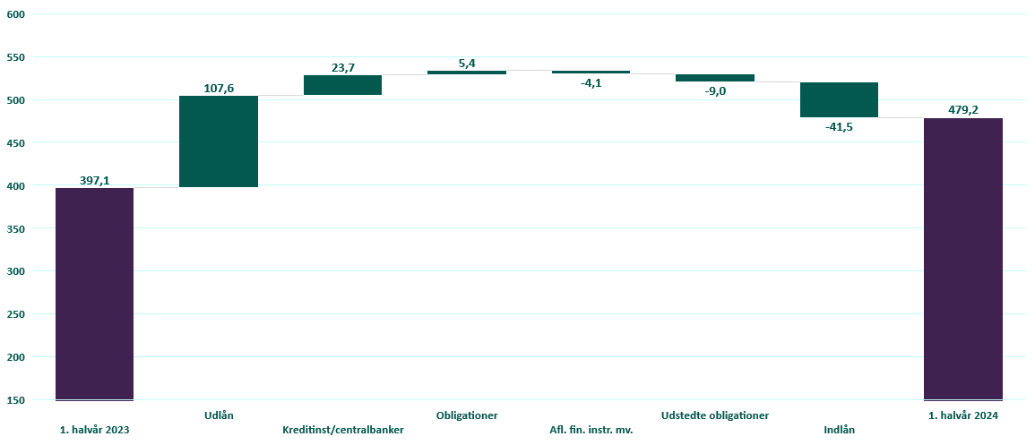
Nettorenteindtægter
Mio. kr.

Slide 17
Rentesatser og -marginal
Pct. -point

Slide 18
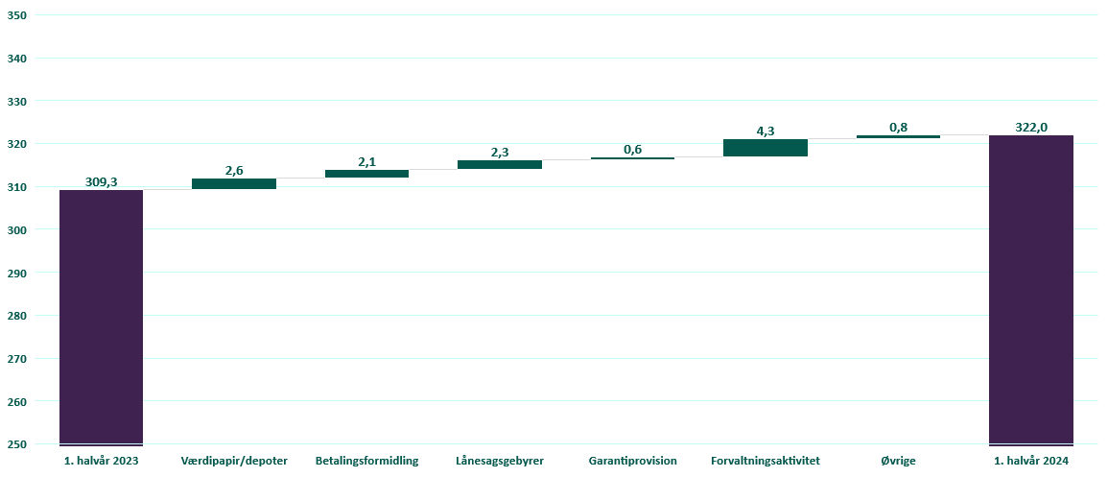
Gebyrer og provisionsindtægter
Mio. kr.

Slide 19
Udvikling i udgifter til personale og administration
Mio. kr.

Slide 20
Samlet kreditformidling
Samlet kreditformidling pr. 30. juni 2024 på 62,7 mia.kr.
Mia. kr.

Slide 21
Udvikling i kreditsegment
Pct.

Slide 22
Udvikling i nedskrivninger
Reservationer i form af ledelsesmæssige skøn er sænket 8,7 mio. kr. siden ultimo 2023
og udgør samlet 169,7 mio. kr. pr. 30. juni 2024, hvilket svarer til 1,3 % af sparekassens udlån.
Mio. kr.

Slide 23
Nøgletal
Udlån og garantidebitorer fordelt på brancher
 | 30.06.2024 % | 2023 % | 2022 % | 2021 % | 2020 %
Offentlige myndigheder | 0,1 | 0,1 | 0,1 | 0,1 | 0,1
Erhverv
Landbrug, jagt, skovbrug og fiskeri | 9,9 | 10,4 | 9,7 | 9,1 | 8,5
Industri og råstofudvinding | 3,4 | 3,1 | 3,2 | 2,4 | 2,3
Energiforsyning | 0,4 | 0,4 | 0,3 | 0,2 | 0,2
Bygge og anlæg | 5,2 | 5,2 | 5,7 | 5,9 | 6,0
Handel | 7,5 | 7,1 | 7,0 | 5,3 | 4,8
Transport, hoteller og restauranter | 3,4 | 2,9 | 2,3 | 1,9 | 1,8
Information og kommunikation | 0,7 | 0,7 | 0,9 | 0,7 | 0,9
Finansiering og forsikring | 6,4 | 5,7 | 5,1 | 5,0 | 4,7
Fast ejendom | 7,7 | 9,0 | 9,0 | 9,4 | 9,3
Øvrige erhverv | 9,8 | 9,0 | 7,5 | 6,1 | 6,3
I alt erhverv | 54,4 | 53,5 | 50,6 | 46,0 | 44,8
Private | 45,5 | 46,4 | 49,3 | 53,9 | 55,1
I alt | 100,0 | 100,0 | 100,0 | 100,0 | 100,0

Slide 24

Forventninger til 2024
I 2024 forventes en positiv udvikling i basisindtjeningen på 20-25 % som følge af bl.a. stigende nettorenteindtægter og de i november 2023 gennemførte omkostningsreduktioner.
Der er herudover budgetteret med et svagt stigende nedskrivningsniveau og faldende kursreguleringer.
På baggrund heraf forventes et opjusteret resultat før skat i 2024 i intervallet 700-800 mio. kr.
Rentefald forventes at øge aktivitetsniveauet i andet halvår.
Forøget mødeaktivitet med privatkunder.
Forventningerne er særligt forbundet med usikkerhed i relation til nedskrivningsniveauet samt udviklingen i det generelle renteniveau.

